Slide 1

Система записи в медицинское учреждение
Студент группы 09-951:
Колесников Д.А.
Руководитель:
Еникеев И.А.

Slide 2
Цель
Информатизировать запись на приём в РКИБ
2

Slide 3
Задачи
Изучить работу больницы
Проанализировать существующие системы учёта
Составить техническое задание
Спроектировать части будущей системы записи
Реализовать спроектированные части системы
Внедрить разработанную систему в работу РКИБ
3

Slide 4






Средства разработки
Серверная часть
База данных
Клиентская часть
4

Slide 5
СДЕЛАНО
5

Slide 6
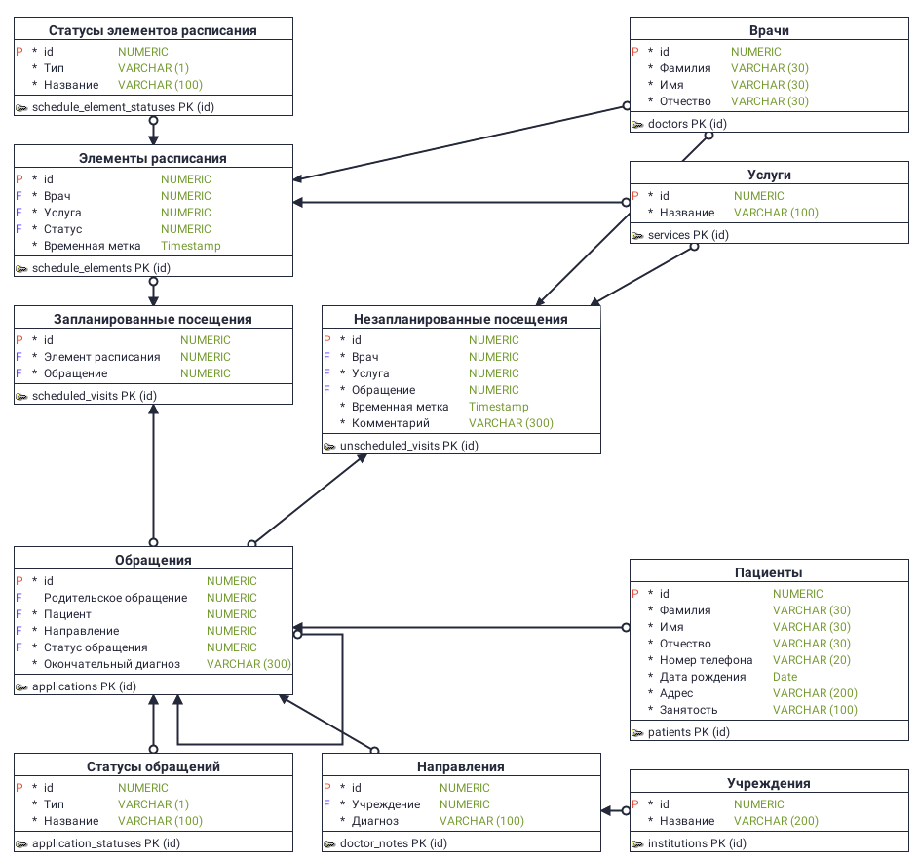
База данных
6

Slide 7
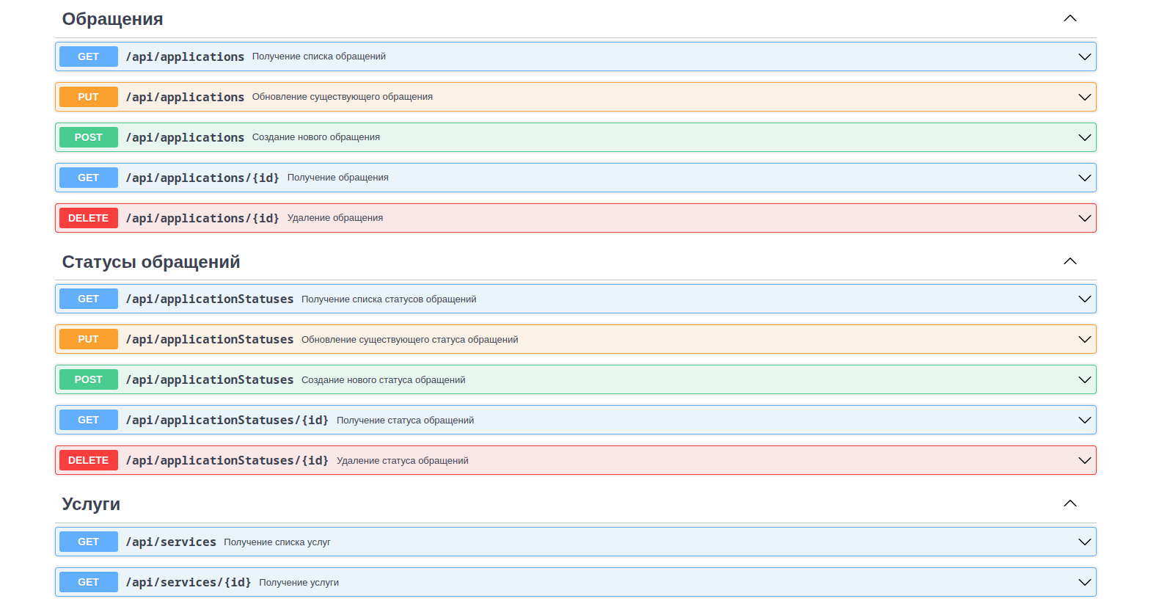
Основа REST
7

Slide 8
ПРОБЛЕМЫ
8

Slide 9

Интеграция
9

Slide 10

Веб дизайн
10

Slide 11

Авторизация
11

